Slide 1
Képzés biológia és környezettudomány szakos tanárjelöltek számára
A talajegészség tanítása
Kapelari, Weinberg és Engl
2025

Slide 2
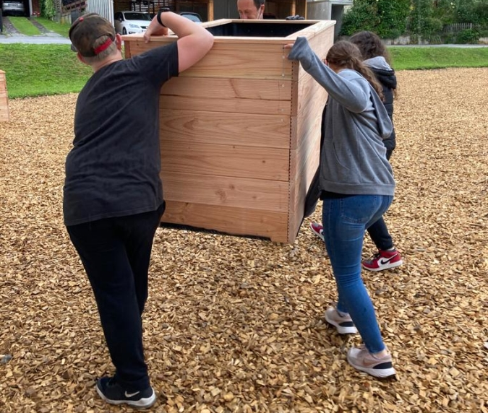
Áttekintés
1. modul: Gondoljuk át még egyszer!
2. modul: A tanulók bevonása
3. modul: Talajproblémák feltárása és magyarázata
4. modul: A talajtani ismeretek elmélyítése és a tanulói fejlődés értékelése
Kép: Universität Innsbruck, Institut für Fachdidaktik

Slide 3
1. modul
Gondoljuk át még egyszer!

Slide 4

Ön szerint milyen a jó környezeti nevelés?
1.1. feladat: Gondoljuk át!:
Mit foglal magában a jó környezeti nevelés?
3 perc
Beszéljük meg négyfős csoportokban!
Milyen fontossági sorrendet tudnánk felállítani? (Mi a legfontosabb szempont? Melyik az, ami a legkevésbé fontos?)
5 perc
Mutassuk be röviden az eredményeket!
Pedagógiai alapelv:
A diákok előzetes elképzeléseinek feltárása

Slide 5



Milyen a jó környezeti nevelés?
„A tanítás nagyon különböző környezetkben zajlik, ami lehetetlenné teszi a »jó« tanítás egyetemesen érvényes meghatározását.
Ugyanaz a tanóra az egyik osztályban kiváló tanulási eredményekhez vezethet, egy másikban eközben kudarcot vallhat. A tanítás megítélése az előzetesen kitűzött célkritériumok alapján történik."
Pedagógiai alapelv:
Tegyük átláthatóvá, hogy a tanulóknak milyen tanulási célokat kell elérniük!
(Krüger, D., Kloss, L., & Cuadros, I. (2009). Was macht „gute“ Biologielehrkräfte aus? Befragungen von Lehrenden in der Didaktik der Biologie und Biologie-Lehramtsstudierenden an deutschen Hochschulen. I D B – Berichte aus dem Institut für Didaktik der Biologie, 17, 63–88.)

Slide 6
A jó tanítás tíz ismérve
(Meyer, H. (2004). Was ist guter Unterricht? Berlin: Cornelsen Scriptor. ISBN 978-3-589-22047-2 )
1.2. feladat: Olvassák át a kritériumokat, és kis csoportokban gyűjtsenek példákat arra, hogyan ültethetők át a gyakorlatba! Osszák meg az ötleteiket a többiekkel!
A tanítási-tanulási folyamat világossá tétele (a folyamat, a célok és a tartalom átláthatósága, rituálék, rugalmasság)
A hasznos tanulási idő aránya
A célok, az értékelés, a tartalom és a módszerek konstruktív összehangolása
Tartalmi világosság (érthető feladatleírások, logikus tematikus felépítés, egyértelmű és konzisztens eredménydokumentáció)
Céltudatos tanórai kommunikáció (tervezésbe való bevonás, a vitakultúra erősítése, reflektív megbeszélések, tanulási napló, tanulói visszajelzések)
Módszertani sokszínűség (változatos prezentációs technikák és feladattípusok, rugalmas óraszerkezet, eltérő tanítási megközelítések)
Egyéni támogatás (rugalmasság, türelem, elegendő idő biztosítása; belső differenciálás és integráció; egyéni tanulási értékelés, személyre szabott fejlesztési terv; a veszélyeztetett tanulók kiemelt támogatása)
Tudatos gyakorlás (a tanulási stratégiák tudatosítása, célzott gyakorlófeladatok, konkrét útmutatás és pozitív tanulási környezet)
Egyértelmű elvárások, a tanulói teljesítmény szakszerű értékelése, folyamatos visszajelzés (az irányelvekhez, illetve az oktatási standardokhoz igazodó, a tanulók képességeinek megfelelő tanulási lehetőségek biztosítása azonnali, fejlődésorientált visszajelzéssel)
Tanulásra ösztönző tantermi légkör (jó szervezettség, funkcionális felszereltség, hasznos tanulási eszközök)

Slide 7
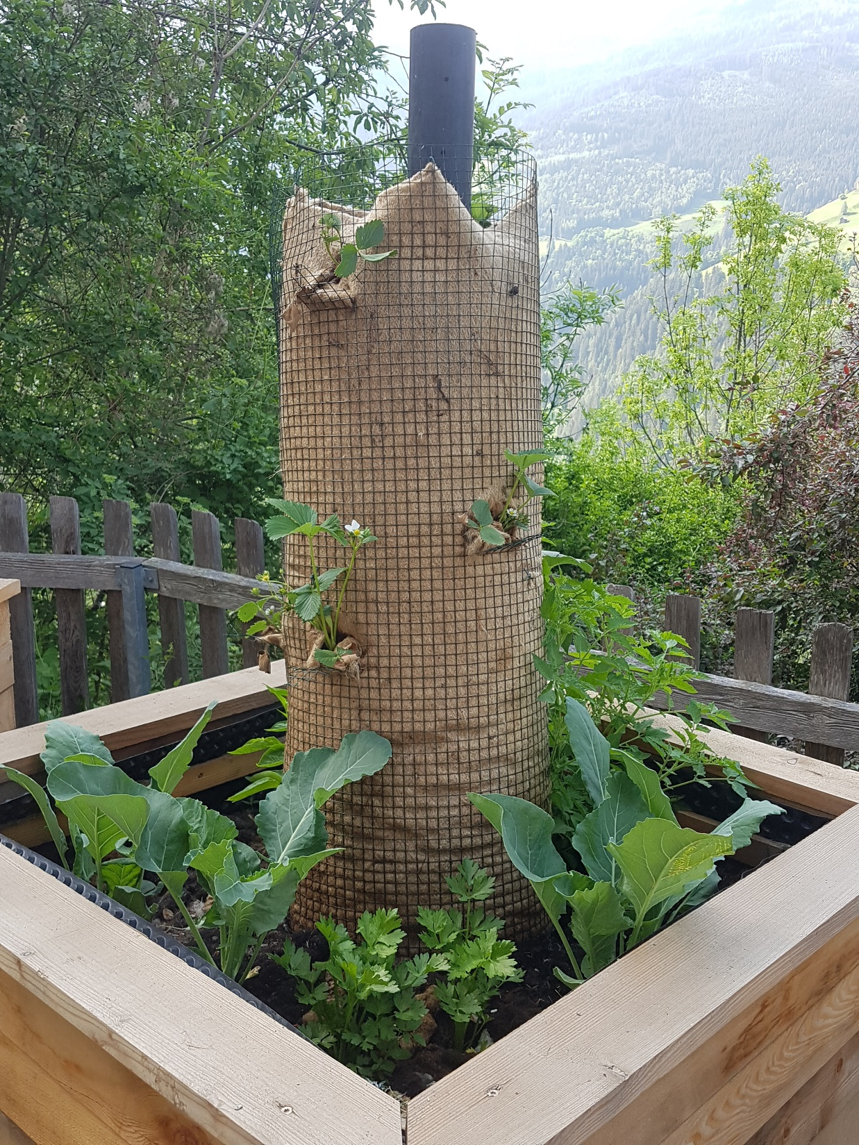

Talajegészség (oktatás)
1.3. feladat: Mit gondol: milyennek kellene lennie a talajegészséggel kapcsolatos oktatásnak?
© Institut für Fachdidaktik, Bereich Mathematik & Naturwissenschaftsdidaktik

Slide 8
Megválaszolandó kérdések a talajműveltség fejlesztése érdekében
– forrás: Gropengießer, H., Kattmann, U., & Krüger, D. (2010). Biologiedidaktik in Übersichten. Aulis-Verlag.)
Milyen szereplőkhöz/elemekhez kapcsolódik a talajműveltség oktatása? Kutatók, tanárok, oktatók, gazdálkodók, tantervek, egyéni és társadalmi elvárások stb.
Milyen talajspecifikus, illetve tudásterületeken átívelő tartalmakat kell feldolgozni?
Gyakorlatorientált, illetve nem gyakorlatorientált tartalmak (kompetenciák), úgymint:
talajismeret, talajhoz kapcsolódó gyakorlatok, eljárástani ismeretek, a talajismerethez kötődő kommunikáció (pl. diagramok), szaktudományos nyelv, változásmodellezés stb.
Ki?
Mit?
Hogyan?
Eszközigény?
Hol?
Miért?
Milyen oktatási célokat kell elérnünk? Mit is jelent a talajműveltség, melyek a legfontosabbak témák, mik a talajoktatás pedagógiai célkitűzései, mi szerepel a tantervben, mik a talajjal kapcsolatos egyéni és társadalmi elvárások?
Hogyan tanítsuk a talajjal kapcsolatos kérdéseket?
Interakciós modalitások: tanárközpontú, diákközpontú
Oktatási modellek: problémaorientált, kutatásorientált, szociotudományos, jelenségalapú stb.
Tanítási módszerek: cselekvésalapú, szövegelemzés, írásos feladatok, kutatásalapú stb.
Hol tanítsuk a talajegészséghez kapcsolódó témaköröket? Tanterem, laboratórium, iskolaudvar kertje, terepgyakorlat, kiállításlátogatások…
Milyen taneszközöket érdemes használni?
Élő szervezetek, tanítási-tanulási segédanyagok, tankönyv, modellek…

Slide 9
Miért tanítsunk a talaj egészségéről?
„A földi élet a talaj egészségétől függ. A talaj az élelmiszer-rendszereink alapja. Tiszta vizet és élőhelyet biztosít sokféle élőlény számára, és hozzájárul az éghajlatváltozással szembeni ellenálló-képességhez. Kulturális örökségünk és tájképeink hordozója, gazdaságunk és jólétünk alapja. Becslések szerint mégis az EU talajainak 60–70%-a rossz állapotban van. A talaj sérülékeny erőforrás, amelyet a jövő generációi számára gondosan kell kezelni és meg kell óvni."
(Európai talajmegállapodás).

Slide 10

Foglalkoznak-e az iskolai tantervek akár explicit, akár implicit módon a talajegészség fogalmával?
1.4. feladat: Elemezze az alábbiakat!
1. csoport: az általános iskolák alsó tagozatának tanterve
2. csoport: az általános iskolák felső tagozatának tanterve
3. csoport: a középiskolák tanterve
Keressenek a talajjal kapcsolatos témákhoz, illetve a talajegészség fogalmához kötődő tanulási célokat, ismereteket és készségeket!
Vannak átfogó gondolatok, készségek, illetve célok, amelyeket a talajjal kapcsolatos témák tanítása során meg lehet ragadni?

Slide 11


Foglalkoznak-e az iskolai tantervek explicit vagy implicit módon a talajegészség fogalmával?
Kiscsoportos megbeszélés
Milyen talajjal kapcsolatos témák szerepelnek a tantervben?
Ön szerint hiányzik a talajegészséggel kapcsolatos oktatás a tantervből?
Talál-e különbségeket a tantervek között?
Osszák meg eredményeiket plenáris beszélgetés során!
Módosítani kell a tantervet ahhoz, hogy a társadalom szélesebb rétegeiben gyökeret verjen a talajműveltség fontossága?
Adódnak-e már most lehetőségek a talajműveltség eszméjének társadalmi szintű elterjesztésére?

Slide 12
2. modul
A tanulók érdeklődésének felkeltése

Slide 13
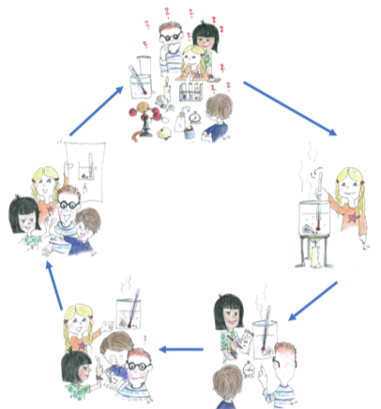
Oktatás a talaj egészségéről – az 5E modell alapján
– forrás: Bybee, R. W., Taylor, J. A., Gardner, A., Van Scotter, P., Powell, J. C., Westbrook, A., & Landes, N. (2006). The BSCS 5E instructional model: Origins and effectiveness. Colorado Springs, Co: BSCS, 5(88-98).
Értékelés:
Kérdezés, hipotézisalkotás, (szubjektív) elméletek alkalmazása
A nyitott kérdések áttekintése, reflektálás a saját tanulási folyamatunkra
Érdeklődés:
Érvgyűjtés:
Vizsgálatok megtervezése és elvégzése, szakirodalom-kutatás
Az eredmények bemutatása, magyarázata és megvitatása
Elköteleződés:
Elmélyülés:
Megfigyelés, leírás, adatgyűjtés
Adatelemzés, értelmezés, összefüggések feltárása; szakirodalom-kutatás
Adaptálva, forrás: Abels, Lautner & Lembens (2014) Mit “Mysteries” zu Forschendem Lernen im Chemieunterricht. Chemie & Schule, 3/14

Slide 14
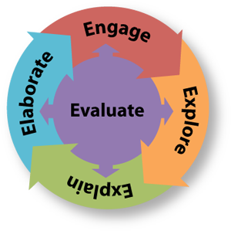
érdeklődés
Érdeklődés
Izgalmas, figyelemfelkeltő bevezetés a témába:
a diákok előzetes tudásának láthatóvá tétele, a meglévő fogalmi keretek alkalmazhatóságának felmérése, az esetleges kognitív ellentmondások kiemelése, a figyelem megragadása, a lelkesedés felkeltése, kapcsolódás a korábban tanult tartalmakhoz, valamint a tanulási célok transzparenssé tétele

Slide 15





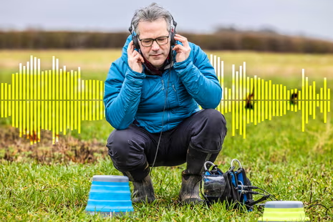
Talajegészség-oktatás
Érdeklődés
Pszt… figyeljünk csak!
Forrás: https://www.soundingsoil.ch/zuhoeren/

Slide 16

Az érdeklődés felkeltése – a diákok bevonása a témába
Érdeklődés
Mit gondol? Vajon ki keltheti ezeket a hangokat?
Cél: kicsit többet megtudni a diákok talajjal kapcsolatos fogalmairól és meglévő elképzeléseiről
Gyűjtsük össze ezeket az elképzeléseket flipchart táblán vagy más, mindenki számára látható helyen!

Slide 17
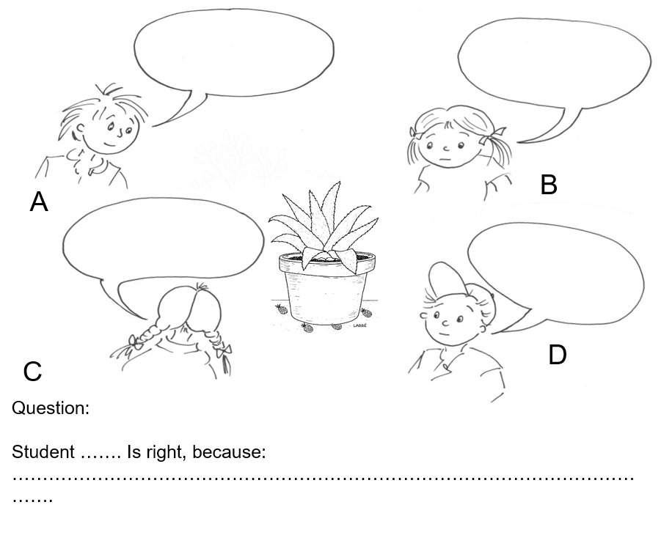
Érdeklődés felkeltése – a diákok bevonása a témába
Érdeklődés
2.1. feladat
1. lépés: Tervezzen fogalmi karikatúrát a diákok érdeklődésének felkeltéséhez a talajegészség témájában!
2. lépés: Alakítsanak négytagú csoportokat, és mutassák be egymásnak a karikatúrákat!
Hivatkozzanak aktuális problémákra az érdeklődés felkeltéséhez!
Kapelari, S. ötlete alapján Naylor S. & Keogh B. (2007) http://www.conceptcartoons.com

Slide 18
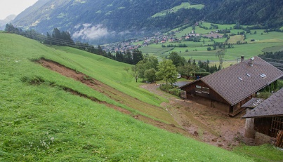
Érdeklődés felkeltése – a diákok bevonása a témába
Érdeklődés
Az érdeklődés felkeltése érdekében hivatkozzunk aktuális problémákra!
https://www.osttirol-heute.at/menschen/murenabgang-nach-starkem-unwetter-in-oberlienz/

Slide 19
A diákok előfeltevései
A hétköznapi meggyőződések olyan, általánosan elfogadott gondolatok, fogalmak, megfontolások vagy vélekedések, amelyeket az emberek magukénak vallanak.
A tanítás és a tanulás kontextusában ezeket a meggyőződéseket gyakran előfeltevéseknek, előzetes tudásnak vagy tanulói elképzeléseknek nevezik..
Lényeges elem, hogy ezeket a meggyőződéseket nagy általánosságban nem a tudományos pontosság, a levezethetőség vagy az alapul szolgáló ok-okozati összefüggések szempontjából értékeljük.
Ennek ellenére attól függetlenül jelentős szerepet játszanak a tanulási folyamat alakításában, hogy pontosan hogyan definiáljuk a tanulást.

Slide 20
Tanulói elképzelések
2.2. feladat: Folyóiratcikk-olvasás
Olvassa el a következő tanulmányt!:
Ero-Tolliver, I., Lucas, D. & Schauble, L. Young Children’s Thinking About Decomposition: Early Modeling Entrees to Complex Ideas in Science. Res Sci Educ 43, 2137–2152 (2013). https://doi.org/10.1007/s11165-012-9348-4
Tükrözött osztálytermi tevékenység

Slide 21
Tanulói elképzelések
‘Ennél a kezdeti felmérésnél a tanulói válaszok többsége (N = 11) azt fogalmazta meg, hogy nemes egyszerűséggel eltűntek a levelek, és kevesen próbálták megmagyarázni, hová lettek (bár az egyik gyermek felvetette, hogy „egy másik bolygóra" kerülhettek). A tanulók azt mondták, hogy a levelek „eltűntek", „meghaltak", „elfújta őket a szél", vagy a szemétszállítók vitték el őket […]. A tanulók másik fele arról számolt be, hogy a levelek térfogata idővel csökken, és úgy tűnt, értik, hogy ennek valamiféle magyarázatot kellene adni. Nem meglepő módon ezek a tanulók mechanikai (és nem kémiai) változási folyamatokra hivatkoztak. Rámutattak, hogy az emberek és az állatok rátaposnak a levelekre, amelyek így kisebb darabokra esnek szét (uo., 2141. o.).
Tükrözött osztálytermi tevékenység
Ero-Tolliver, I., Lucas, D. & Schauble, L. Young Children’s Thinking About Decomposition: Early Modeling Entrees to Complex Ideas in Science. Res Sci Educ 43, 2137–2152 (2013). https://doi.org/10.1007/s11165-012-9348-4

Slide 22
Tanulói elképzelések
Kiscsoportos megbeszélés:
Hogyan hathatnak ezek az elképzelések a tanulási folyamatra?
Hogyan értékelné a tanulmányban bemutatott tanítási egységet?
Melyek a tanóra erősségei és lehetséges gyengeségei?
Osszák meg eredményeiket plenáris beszélgetés során!
Gyűjtsék össze az ötleteket flipchart vagy tantermi táblán!

Slide 23
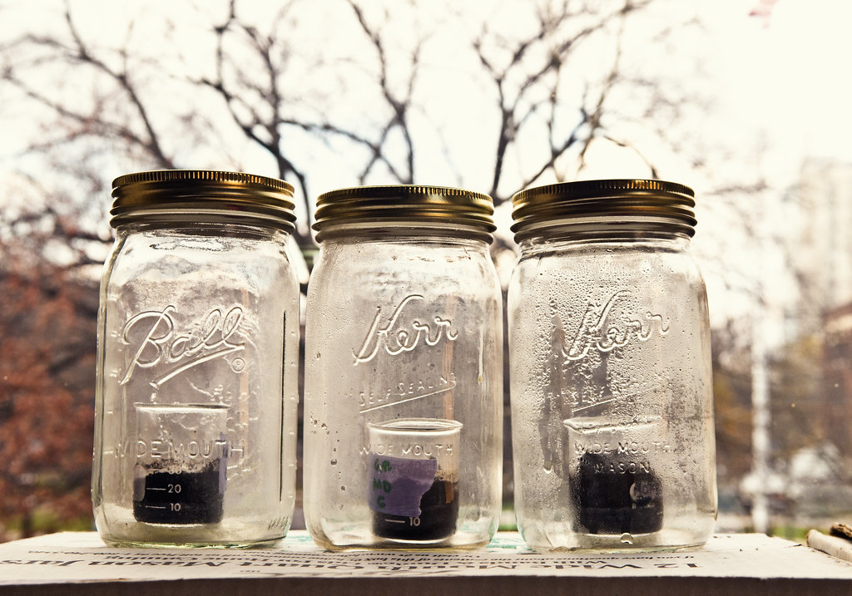
Feladat a 3. modulhoz:
Hozzanak a következő alkalomra egy befőttesüvegnyi, helyből származó talajmintát!

Slide 24
3. modul
A talajproblémák feltárása és magyarázata

Slide 25
elköteleződés
Alakítsanak háromfős csoportokat, és végezzék el a feladatot!
3.1. feladat:
Hasonlítsák össze a három talajmintát! Alaposan figyeljék meg őket! Ugyanolyan a tapintásuk és a szaguk?
Milyen állatokat találnak? Derítsék ki, mi az állatok neve, és mindhárom talajmintában megtalálhatók-e!?
Szükséges eszközök:
nagyító/sztereomikroszkóp
határozókulcs
munkalap – jegyzőkönyv
Mindenki hozott egy befőttes üvegnyi talajt?

Slide 26
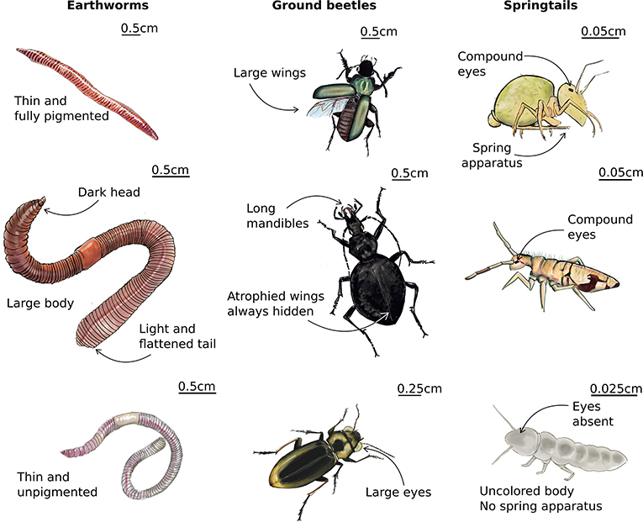
A diákok önállóan fedeznek fel valami újat
Elköteleződés
Az ábrák forrása: www.lesbullesdemo.fr

Slide 27
A diákok önállóan fedeznek fel valami újat
Elköteleződés
Teremtsünk olyan lehetőségeket, amelyek révén a tanulók önállóan és aktívan hoznak létre tudást, tapasztalatokat szereznek, és mélyebb fogalmi megértést alakítanak ki a témával kapcsolatban, miközben alkalmazzák a meglévő ismereteiket, továbbfejlesztik a fogalmi alapokat, és a gyakorlati alkalmazáson keresztül eljárásbeli tudásra és készségekre tesznek szert!

Slide 28
Hogyan jutnak ismeretekhez a tudósok?
Elköteleződés
A biológiai tudás az empíria és az elmélet kölcsönhatásából jön létre: egyrészt megfigyelés útján tapasztalatokat szerzünk, és a megfigyeléseknek megfelelő mérhető adatokat gyűjtünk, másrészt a meglévő tudásra és elméletekre támaszkodva feltételezéseket/hipotéziseket alkotunk, és ok-okozati összefüggéseket (ha–akkor típusú kapcsolatokat) állapítunk meg.

Slide 29
A tartalom aktív feldolgozását segítő módszerek
Elköteleződés
Többé-kevésbé strukturált tanulási lehetőségek: válogatott információforrások, szakirodalmi kutatás, felmérések/interjúk
Kísérletek (jelenségek előidézése)
Kísérletek (változók vizsgálata)
Szimulációs játékok/szerepjátékok: célzott felkészülés vitára stb.
Érdeklődésen alapuló tanulás

Slide 30
Az tanul a legtöbbet, aki érveket gyűjt, hogy elmagyarázzon valamit másoknak
Érvgyűjtés
Teremtsünk lehetőséget arra, hogy a tanulók szavakba öntsék az újonnan szerzett ismereteket saját maguk, a társaik és a pedagógusok számára! Szükség esetén arra is teremtsünk alkalmat, hogy a pedagógus további kérdéseket tehessen fel, tisztázhassa a felmerülő fogalmakat, továbbfejleszthesse a diákok „alternatív elképzeléseit", illetve korrigálhassa a téves tanulói magyarázatokat!

Slide 31
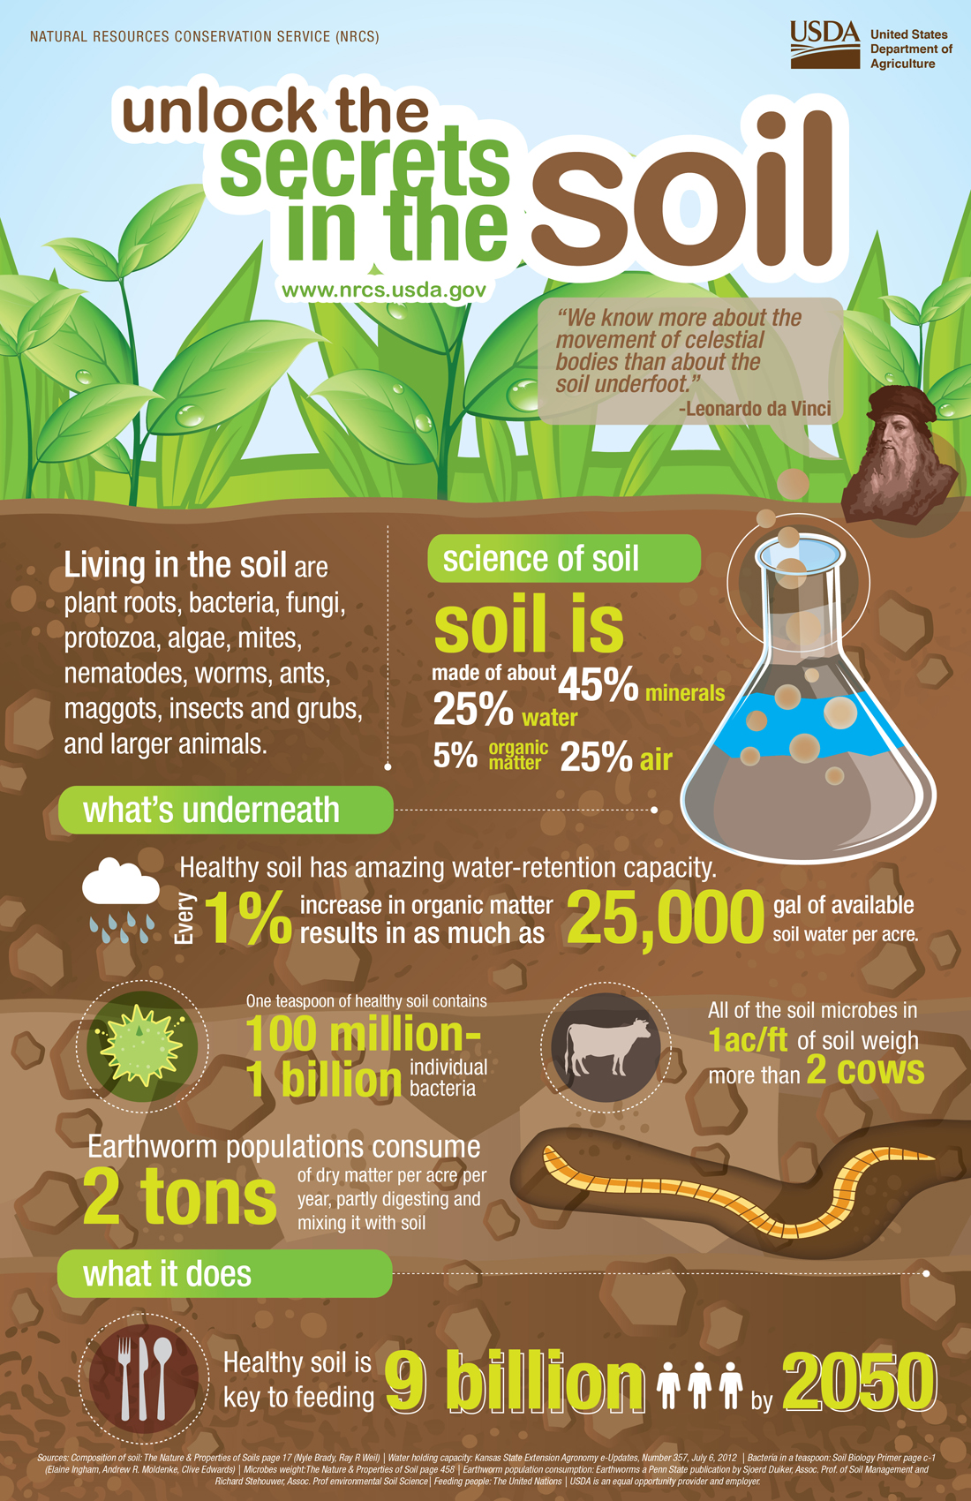
Az tanul a legtöbbet, aki érveket gyűjt, hogy elmagyarázzon valamit másoknak
Érvgyűjtés
Általában a tanár szokta felsorakoztatni az érveket, ebben a fázisban viszont olyan tevékenységeket kínálunk, amelyek a diákoktól kérnek magyarázatot.
Az a cél, hogy segítsük a diákokat a megértés elmélyítésében.
A pedagógus feladata egy átfogó kép felvázolása.
A kép forrása: https://talborne.co.za/soil-health

Slide 32
Az tanul a legtöbbet, aki érveket gyűjt, hogy elmagyarázzon valamit másoknak
Érvgyűjtés
3.2. feladat: Minden résztvevő olvassa el a poszteren található szöveget!
Fogalmazzuk meg az üzenetet a saját szavainkkal! (csoportmunka)
Mi jellemzi az egészséges talajt?
Hogyan néz ki?
…
A kép forrása: https://talborne.co.za/soil-health

Slide 33

Az tanul a legtöbbet, aki érveket gyűjt, hogy elmagyarázzon valamit másoknak
Érvgyűjtés
3.3. feladat: A talajlakó állatok megismerése után az alábbi feladatokkal arra ösztönözzük a tanulókat, hogy kifejtsék az eddig tanultakat.
A tanulók minden egyes megtalált állathoz információs kártyát kapnak.
Rövid kiselőadást készítenek, amelyben bemutatják, hogyan járul hozzá egy-egy állat a talajrendszer működéséhez.

Slide 34
érvek felsorakoztatása
Érvgyűjtés
A tárgykör elmagyarázása az érvek felsorakoztatásával továbbra is a leggyakrabban alkalmazott tanítási eszköz.
A legtöbbet azok tanulnak belőle, akik maguk fogalmazzák meg a magyarázatot.
Csak akkor érdemes magának a pedagógusnak elmagyarázni a tananyagot, ha az önálló érvgyűjtés túlterhelné a tanulókat, vagy elégtelennek bizonyulna.
Azok a visszajelzések, amelyek arra összpontosítanak, hogy a magyarázat részben helytelen volt, hátráltatják a tanulás eredményességét.
-> Sokkal hatékonyabb, ha arra kérjük a tanulókat, hogy mintamegoldások segítségével maguk fejtsék ki a tananyagot.

Slide 35
A jó magyarázat tíz jellemzője iskolai kontextusban
Érvgyűjtés
Nevezze meg a témát, fogalmazza meg a célt, és vázolja fel a gondolatmenetet!
Haladjon strukturáltan és szervezetten! Emelje ki az ok-okozati összefüggéseket!
Építsen a meglévő tudáselemekre! Használjon analógiákat!
Konkretizáljon példák segítségével!
Használjon multimédiás szemléltető anyagokat!
Emelje ki a fontosabb pontokat megfelelő hangsúlyozással és gesztikulációval! Írja fel a lényeget a táblára! Tartson gondolkodási szünetet, és tartsa a szemkontaktust!
Kommunikáljon interaktívan, de ne tegyen fel kérdéseket!
Korlátozza a nyelvi összetettséget! Beszéljen egyszerűen!
Iktasson be ismétléseket és köztes összefoglalókat!
Sugározzon lendületet és személyes lelkesedést!

Slide 36
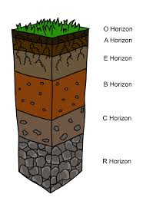
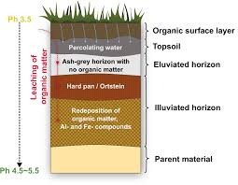
Példa: Talajszelvény
Érvgyűjtés
Hasonlítsa össze az alábbi két ábrát, és jellemezze őket!
Mennyi információt tartalmaznak?
Melyiket használná az órán, és miért?
(https://www.natur-erforschen.net/wp-content/uploads/2017/08/Pedosph%C3%A4re-2.pdf, utoljára megtekintve: 19.05.2025)

Slide 37
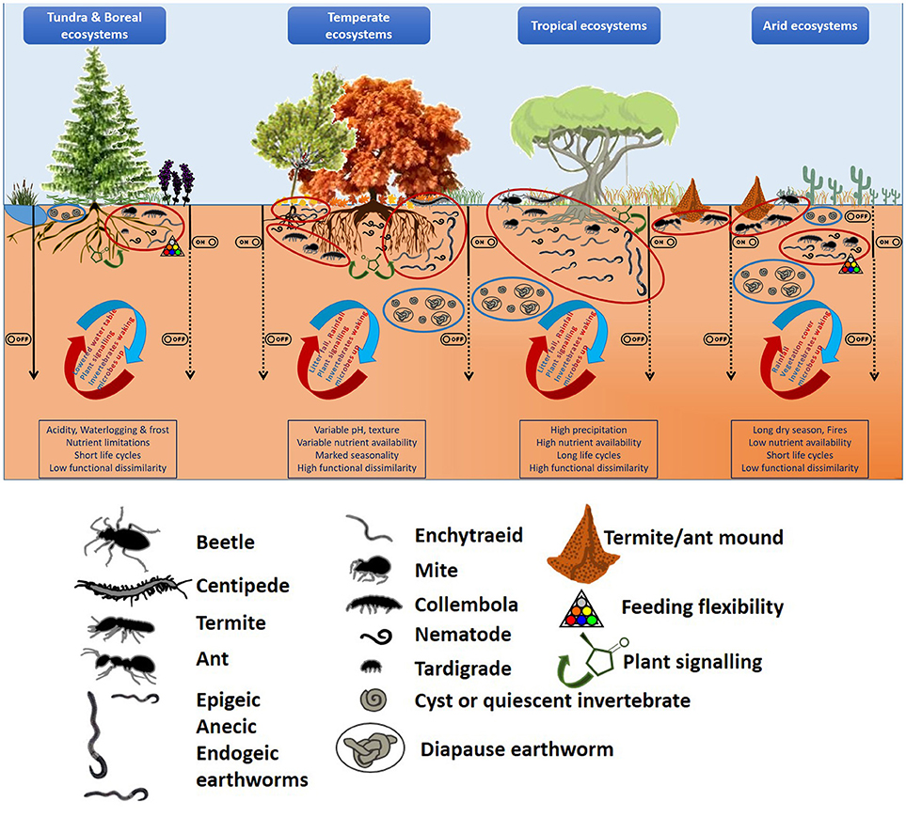
Információsűrűség
Érvgyűjtés
A szemléltetőanyag kiválasztásakor a pedagógusnak figyelembe kell vennie a tanulók meglévő tartalmi tudását, valamint azt, hogy mennyire képesek megbirkózni az adott ábra összetettségével.
Célszerű különböző összetettségű szemléltető anyagokat kínálni a tanulók eltérő igényeinek kielégítéséhez.
Forrás: Briones, M. (2018). The Serendipitous Value of Soil Fauna in Ecosystem Functioning: The Unexplained Explained, Frontiers. 19.05.2025

Slide 38
A képfeldolgozás pedagógusi támogatást igényel.
A tanulók észlelik a kép jellemzőit, és kiválasztják az ismerős elemeket.
Előhívják a korábban a memóriában eltárolt leképeződéseket, és beépítik az új ismereteket a mentális modellbe.
A mentális modell az érzékelésen keresztül létrejövő benyomásokra jellemző konkrétumok absztrahálásával alakul ki.
Minél összetettebbek és változatosabbak az adott ábrázolási formán belüli, illetve az egyes ábrázolási formák közötti tartalmi utalások (pl. a kísérőszöveg és az illusztráció között), annál nagyobb a munkamemóriára nehezedő (kognitív) terhelés.

Slide 39
4. modul
A talajtani ismeretek elmélyítése és a tanulói fejlődés értékelése

Slide 40
Elmélyülés – ássunk mélyebbre
Elmélyülés
Lehetőséget teremtünk a tanulók számára a téma részletesebb kidolgozására, a tapasztalatok más kontextusban való alkalmazására, további ismeretek szerzésére, a fogalmi megértés bővítésére, valamint az eljárásokra vonatkozó tudás és a relevanás készségek elsajátítására (az ismeretek elmélyítésére és transzferére).
Módszerek:
Elmélyülést segítő kérdések
Pl. a talajlakó állatok alaposabb megfigyelése és légzése, a szájszervük vizsgálata; az iskola udvarán található különböző talajtípusok azonosítása …

Slide 41
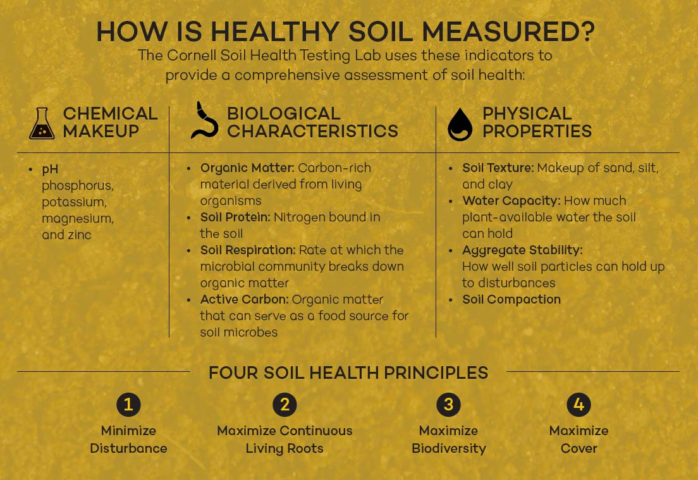
Elmélyülés – ássunk mélyebbre
Elmélyülés
4.1. feladat: A diákok információt kapnak a háromféle talajtípusról:
Négyfős csoportokba rendeződve választanak egy-egy talajtípust, további adatokat kapnak a talajjellemzőkről, és online kutatást végeznek.
Készítsenek posztert, amelyen megválaszolják az alábbi kérdéseket!
- Milyen állatok élnek ebben a talajban?
- Hogyan járulnak hozzá ennek a talajtípusnak a jellemzőihez?
- Fejtsék ki, miért egészséges az ő talajmintájuk – vagy miért nem!
A kép forrása: https://ediblephilly.ediblecommunities.com/food-thought/food-thought-how-healthy-soil-measured/

Slide 42
Tanulás társadalmi vonatkozású természettudományos kérdések segítségével
Erkölcsi gondolkodás, etika,
értékek és normák
Szakértelem, a folyamatok ismerete
Alkosson
saját
véleményt!
Tudomány és tudományos
ismeretek
Érzelmek
Sadler, T.D, Romine, W.L. & Sami, M. (2016) . Learning science content through socio-scientific issues-based instruction: a multi-level assessment study. International Journal of Science Education, 38(10), 1622-1635
Kulturális, társadalmi és politikai meggyőződések

Slide 43
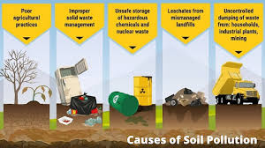
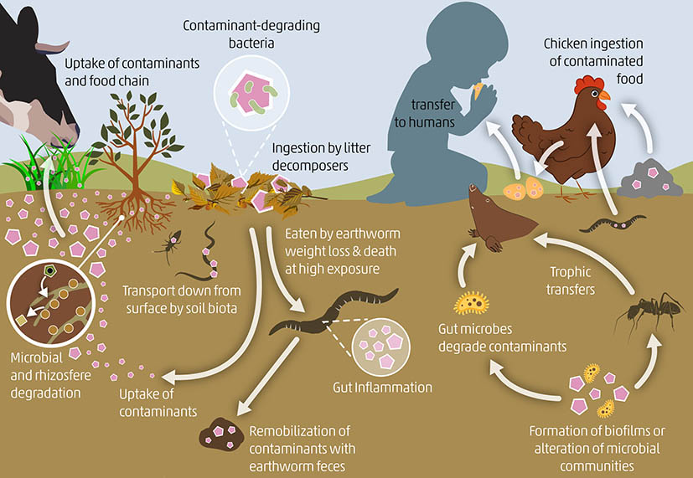
Társadalmi vonatkozású természettudományos kérdések
Elmélyülés
https://futurefocusedlearning.net/blog/learner-agency/5-terrific-inquiry-based-learning-examples
https://prepp.in/news/e-492-causes-of-soil-pollution-environment-notes
https://www.epa.gov/shttps://link.springer.com/chapter/10.1007/978-981-19-3326-4_8ites/default/files/styles/medium/public/2014-10/benmappyramid.png?itok=fyGUU7da

Slide 44
Társadalmi vonatkozású természettudományos kérdések – feladat
Elmélyülés
4.2. feladat: Mit tehetünk a talajszennyezés ellen?
Alkalmazzák a témában már megszerzett ismereteket (XY. osztály/xy tantárgy), és kutassanak az alábbi online oldalakon!
((a korosztályhoz igazított válogatást kell biztosítani))
1-2. csoport: Dolgozzanak ki meggyőző javaslatot arra vonatkozóan, hogyan csökkenthetjük a jövőben a talajszennyezést! Készítsenek innovatív prezentációt, amely meggyőzi a helyi döntéshozókat és politikusokat a kezdeményezés felkarolásának előnyeiről!
3-4. csoport: Dolgozzanak ki kreatív ismeretterjesztő programot, amellyel tájékoztatják az embereket a talajszennyezés egészségügyi hatásairól és a megelőzés lehetőségeiről!

Slide 45
Visszajelzés
Értékelés
Figyelje meg a diákokat, miközben csoportban dolgoznak vagy az osztály előtt mutatják be a munkájukat!
Kísérje figyelemmel, hogy fejlődnek-e a készségeik, és ha igen, milyen irányban!
A foglalkozás végén mérje fel a tudást és a készségeket!
Az értékelés itt nem a hagyományos értelemben vett számonkérést jelenti. Inkább a tanulási előfeltételek és a tanulói előrehaladás felismerését és diagnosztizálását szolgálja az egyes fázisokban, ezáltal a pedagógus számára is iránymutatást ad a következő lépések megtervezéséhez.
Formatív: Figyelje meg közelebbről a diákokat a csoportmunka során, gyűjtse össze az elkészített produktumokat, elemezze őket, és adjon visszajelzést!
Szummatív: Már a foglalkozás elején tűzzék ki a tanulási célokat!

Slide 46
Visszajelzés
Értékelés
A diagnosztika nemcsak az osztályozás alapját képezi, hanem a biológiaórák szerves részeként is szükség van rá, hogy megfelelő módon tudjuk a tanulók igényeihez igazítani az oktatást.
Szummatív diagnosztika – vizsgáztatás: a hosszabb tanulási szakaszok lezárásakor a teljesítmény végleges diagnosztizálása és értékelése (általában dolgozat vagy iskolai feladat formájában)
Formatív diagnosztika – folyamatos értékelés a diákok tanulási előrehaladásának nyomon követése érdekében (munkalapok, óralátogatások, osztálytermi beszélgetések, házi feladatok stb.)

Slide 47
Visszajelzés
Értékelés
Formatív diagnózis: Lehetőséget kell biztosítani arra, hogy a tanulók megkérdőjelezhessék saját tudásukat, és reflektálhassanak tapasztalataikra. Olyan lehetőségeket kell teremteni, amelyek révén a pedagógus értékelheti és fejlesztheti a tanulási kínálat hatékonyságát, és felmérheti, hogy hol tartanak éppen a tanulók.
Szummatív diagnózis: Visszajelzést kell adni a tanulóknak arról, hogy elérték-e a kitűzött tanulási célokat, illetve elsajátították-e a kívánt kompetenciákat.

Slide 48
Visszajelzés
Értékelés
Módszerek:
Fogalmi karikatúrák, fogalomtérképek
Osztálytermi megfigyelés
Hasonló jelenségek magyarázata
Produktumelemzés (a vitában elhangzott érvek, a prezentációk tartalma vagy más tanulási kimenetek értékelése)
Tesztek, vizsgák

Slide 49
Fogalomtérkép = a tanulók mentális modelljének vizuális leképeződése
Értékelés
A fogalmakat keretben jelenítjük meg.
Összekötő vonalakkal jelöljük a kapcsolt fogalmak közötti összefüggéseket.
Hierarchikus rendben ábrázoljuk a fogalmakat.
Két vagy több fogalom között keresztkapcsolatok is felvehetők.
A fogalomtérképen használt összekötő szavakkal állításokat fogalmazhatunk meg.
kapcsolat
Földigiliszták
táplálkozás
fogalom
Növényi maradványok
ürítés
termelés
állítás
Humusz

Slide 50
Fogalomtérkép = a mentális modell fogalmi lenyomata
Értékelés
Mindig egy fölérendelt kérdés köré épül.
kapcsolat
anyagok
körforgása
Például egy adott talajtípushoz is készíthetünk fogalomtérképet:
„Mi teszi fontossá a lápot az ökoszisztémák számára?"
az egyensúly
fenntartása
fogalom
láp
szabályozás
élőhely biztosítása
állítás
különféle fajok

Slide 51
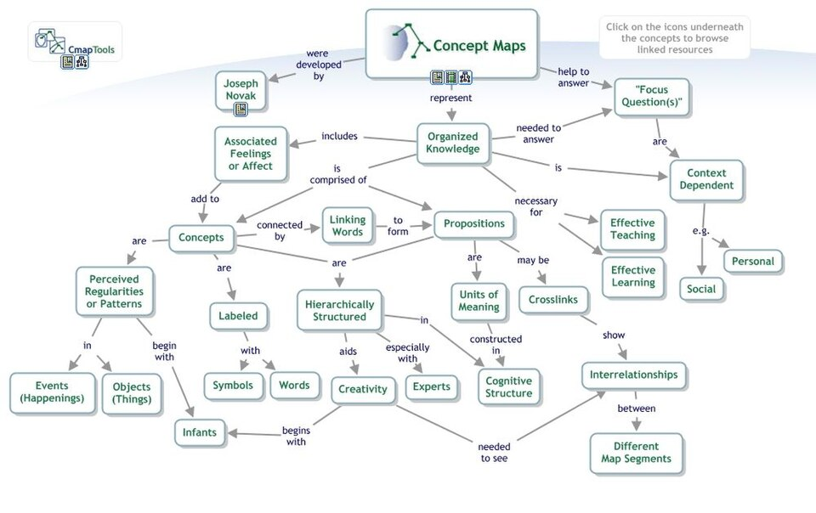
A fogalomtérképek elemzése
Értékelés
Mennyiség: = darabszám
(helyes) fogalmak
(helyes) állítások
(helyes) kapcsolatok
Mennyiség: = darabszám
láncok – 1x
küllők (csillagok) – 2x
hálózatok – 3x
A különböző strukturális elemek eltérő súllyal esnek a latba.
Minőség: = súlyozás az alábbiak szerint
(helyes) fogalmak
(helyes) állítások
(helyes) kapcsolatok
https://upload.wikimedia.org/wikipedia/commons/8/88/Concept_Map_About_Concept_Maps.jpg
https://www.christianhmeyer.de/mit-concept-mapping-den-lernerfolg-steigern-und-wissen-strukturieren/

Slide 52
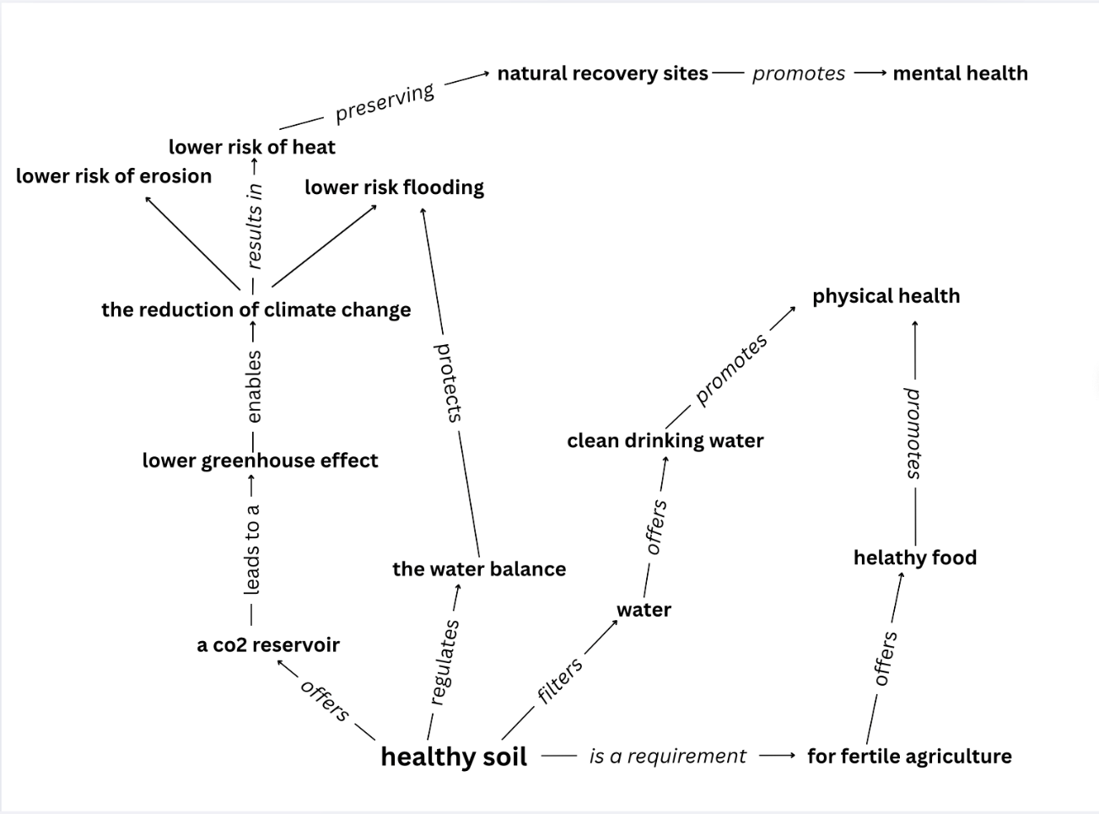
Visszajelzés – fogalomtérkép
Értékelés
Mennyiség: = darabszám
(helyes) fogalmak
(helyes) állítások
(helyes) kapcsolatok
Mennyiség: = strukturális elemek
láncok
küllők (csillagok)
hálózatok
Minőség: = súlyozás az alábbiak szerint
(helyes) fogalmak
(helyes) állítások
(helyes) kapcsolatok
https://www.christianhmeyer.de/mit-concept-mapping-den-lernerfolg-steigern-und-wissen-strukturieren/

Slide 53
Fogalomtérkép – feladat
Készítsen fogalomtérképet egy adott talajtípushoz!
1. Válasszon egy talajtípust (pl. csernozjom, podszol, glejes talaj, rendzina, láptalaj), és készítsen fogalomtérképet, amely szemlélteti a tudását és a fogalmak közötti összefüggéseket!
Kulcskérdés: „Hogyan hat ez a talajtípus az ökoszisztémákra?"
2. Hasonlítsák össze a fogalomtérképeket, és adjanak visszajelzést egymásnak!
Helyesen használták-e a fogalmakat, jól határozták-e meg a kapcsolatokat, és helyes mondatokat alkottak-e?
Megválaszolja-e a fogalomtérkép a kulcskérdést?

Slide 54
Most az Önöké a terep.
4.3. feladat: Dolgozzunk kiismeretterjesztő programot!
Válasszunk egy talajjal (talajegészséggel) kapcsolatos témát!
Tervezzünk tanulási tevékenységeket, amelyek az 5E-modell mind az öt fázisában segítik a diákokat a kitűzött tanulási célok elérésében (érdeklődés, elköteleződés, érvgyűjtés, elmélyülés, értékelés)!
Keltsük fel a diákok érdeklődését!
Építsük be a pedagógiai reflexiót a folyamatba!
Mutassunk be egy-egy példát arra, hogyan értékeljük a diákok tanulási előrehaladását formatív és szummatív módon!
Gondolkodjunk el rajta, hogyan mutathatnánk be legközelebb az ismeretterjesztő programunkat figyelemfelkeltő módon 10–15 percben!

Slide 55
Most az Önöké a terep.
Mutassák be a talajegészséggel kapcsolatos ismeretek terjesztését célzó programjukat figyelemfelkeltő módon!
Mindenki 10–15 percet kap a bemutatóra.
A közönség jegyzeteljen, és az előadás után tegyen fel kérdéseket, hogy segítse az előadókat ötleteik átgondolásában és továbbfejlesztésében!

Slide 56


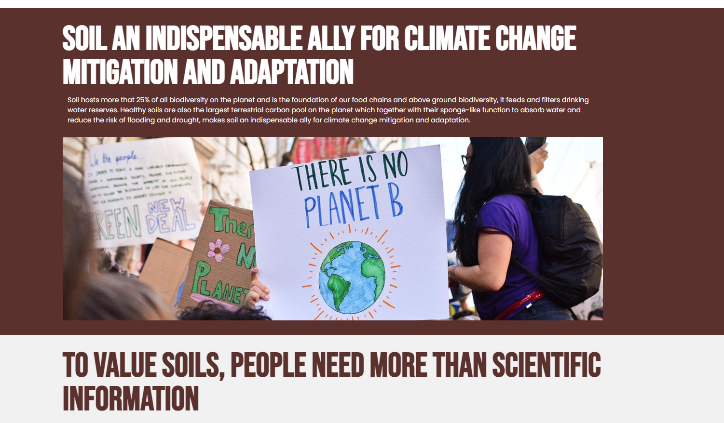

Slide 57
KÖSZÖNJÜK
loess-project.eu

